Slide 1

Современные подходы
к подготовке спортивного резерва
Абрамов Эдуард Николаевич
г. Нижневартовск, 18 октября 2024 года

Slide 2
Текущая повестка
и ближайшие перспективы
Укрепление роли государства в управлении сферой физической культуры и спорта
Новый ФЗ о физической культуре и спорте в Российской Федерации
Национальные интересы и суверенная, самодостаточная система физической культуры и спорта
Пересмотр полномочий спортивных федераций
Усиление автономии профессиональных спортивных лиг
«Зачистка» последствий гармонизации (II этап Концепции ДЮС)
Доступные виды спорта
Реформа высшей школы в части специалистов ФКиС

Slide 3
Наследие гармонизации
К какой системе принадлежат спортивные школы?
Какова основная цель спортивной школы?
Как называется контингент спортивной школы?
Ученый год или спортивный сезон?
Как толковать промежуточную и итоговую аттестацию применительно к дополнительным образовательным программам спортивной подготовки?
Есть ли перспектива выдачи свидетельств об освоении дополнительных образовательных программ спортивной подготовки?
На какой профессиональный стандарт опираться спортивной школе?
Как называется должность педагога, который преподает на спортивно-оздоровительном этапе?
Объекты и содержание контроля относительно деятельности спортивной школы…

Slide 4
Указ Президента РФ от 7 мая 2024 г. № 309
«О национальных целях развития
Российской Федерации на период до 2030 года
и на перспективу до 2036 года» (извлечения)
Национальные цели развития Российской Федерации:
сохранение населения, укрепление здоровья и повышение благополучия людей, поддержка семьи;
реализация потенциала каждого человека, развитие его талантов, воспитание патриотичной и социально ответственной личности;
комфортная и безопасная среда для жизни;
экологическое благополучие;
устойчивая и динамичная экономика;
технологическое лидерство;
цифровая трансформация государственного и муниципального управления, экономики и социальной сферы.

Slide 5
Национальная цель
«Сохранение населения, укрепление здоровья
и повышение благополучия людей, поддержка семьи»
Целевые показатели и задачи:
повышение к 2030 году уровня удовлетворенности граждан условиями для занятий физической культурой и спортом;
снижение к 2030 году суммарной продолжительности временной нетрудоспособности граждан в трудоспособном возрасте на основе формирования здорового образа жизни, создания условий для своевременной профилактики заболеваний и привлечения граждан к систематическим занятиям спортом;

Slide 6
Основы государственной политики по сохранению
и укреплению традиционных российских
духовно-нравственных ценностей
Указ Президента РФ от 9 ноября 2022 г. № 809 «Об утверждении Основ государственной политики по сохранению и укреплению традиционных российских духовно-нравственных ценностей»

Slide 7
Центры раннего физического
развития детей
Статья 30.2. Федеральный закон от 04.12.2007 N 329-ФЗ "О физической культуре и спорте в Российской Федерации»
Центры раннего физического развития детей осуществляют образовательную деятельность, направленную на физическое воспитание и физическую подготовку детей, приобретение ими знаний, умений и навыков в области физической культуры и спорта, физическое совершенствование детей, формирование у детей культуры здорового образа жизни, сохранение и укрепление их здоровья
Возраст 3-10 лет

Slide 8
Перечень поручений Президента РФ по итогам заседания Совета по стратегическому развитию и национальным проектам от 29 мая 2024 года
Правительству РФ разработать совместно с исполнительными органами субъектов РФ и утвердить комплексную государственную программу РФ «Развитие ФКиС», направленную на достижение национальных целей развития РФ на период до 2030 года и на перспективу до 2036 года, предусмотрев в том числе:
а) включение в указанную программу федеральных проектов и отдельных мероприятий в сфере ФКиС, предусмотренных иными государственными программами, национальными и федеральными проектами
Прообраз национального проекта «Спорт»

Slide 9
Основные проблемы нормативного правового регулирования спортивного подготовки
Отсутствие возможности контроля за деятельностью организаций, реализующих ДОПСП, вне зависимости от их ведомственной принадлежности, в том числе муниципальных, частных и т.д.
Отсутствие возможности повторного прохождения этапа спортивной подготовки
Организации, реализующие ДОПСП, не являются физкультурно-спортивными
Отсутствие преемственности стажа и квалификационных категорий «иных специалистов» отрасли, которые стали также педагогическими работниками в 2023 г.

Slide 10
Основные проблемы нормативного правового регулирования спортивного подготовки
Отсутствие возможности включения в бессрочную лицензию мест для реализации ДОПСП по видам спорта, не имеющих юридического адреса, таких как: природные территории, лесопарки, парковые зоны, акватории, быстровозводимые, сборно-разборные конструкции и воздухоопорные сооружения
Отсутствие возможности включения в бессрочную лицензию мест проведения спортивных мероприятий выездного характера (учебно-тренировочные мероприятия, спортивные соревнования)

Slide 11
Основные проблемы нормативного правового регулирования спортивного подготовки
Отсутствие возможности реализации дополнительных образовательных программ спортивной подготовки в отношении лиц, достигших 18-летнего возраста и старше, за счет бюджетных ассигнований
Отсутствие возможности установления тренерам-преподавателям, реализующим дополнительные образовательные программы спортивной подготовки, нормы за ставку заработной платы в 24 часа
Отсутствие в законодательстве нормы про ответственность тренеров-преподавателей за нарушение антидопинговых правил
Отсутствие единого спортивно-образовательного пространства (невозможность эффективного межведомственного взаимодействия на уровне субъекта РФ)
Отсутствие возможности отчисления лица, не достигшего 15-летнего возраста, с дополнительной образовательной программы спортивной подготовки за дисциплинарное нарушение

Slide 12
Перечень поручений Президента РФ по вопросам развития детско-юношеского спорта
Правительству Российской Федерации:
а) внести в Концепцию развития детско-юношеского спорта в РФ до 2030 года и план мероприятий по ее реализации изменения, предусматривающие повышение доступности для детей занятий физической культурой и спортом;
б) обеспечить совершенствование квалификационных требований к присвоению квалификационных категорий тренеров в целях стимулирования талантливых спортсменов к переходу на более высокие этапы спортивной подготовки;
д) обеспечить утверждение перечня видов спорта с невысокой стоимостью спортивной экипировки, спортивного инвентаря и оборудования, эксплуатации объектов спорта и спортивных сооружений, а также разработку и направление в исполнительные органы субъектов Российской Федерации рекомендаций по развитию таких видов спорта в государственных и муниципальных организациях, реализующих дополнительные образовательные программы спортивной подготовки;

Slide 13
Перечень поручений Президента РФ
по вопросам развития детско-юношеского спорта
Правительству Российской Федерации:
к) обеспечить дальнейшее развитие государственной информационной системы «Единая цифровая платформа «ФКиС», предусмотрев совершенствование порядка присвоения спортивных разрядов и званий с использованием указанной системы, предоставление услуг по оформлению электронного паспорта спортсмена, формирование и ведение перечней всех объектов спорта, физкультурно-спортивных организаций, индивидуальных предпринимателей, осуществляющих тренерскую и тренерско-преподавательскую деятельность;
л) осуществить в 2025 году корректировку ФССП в целях актуализации начиная с 2026 года расходов бюджетов бюджетной системы РФ на спортивную подготовку;

Slide 14
Перечень поручений Президента РФ
по вопросам развития детско-юношеского спорта
Правительству Российской Федерации:
о) обеспечить внесение в законодательство РФ изменений, предусматривающих дополнительную защиту прав спортсменов при их переходе в другие физкультурно-спортивные организации, в том числе в случае изменения места жительства.
Рекомендовать Государственной Думе обеспечить принятие в период осенней сессии 2024 года федерального закона, направленного на совершенствование правового регулирования организации обучения взрослых по дополнительным образовательным программам спортивной подготовки (проект № 422653–8).

Slide 15
Перечень поручений Президента РФ по вопросам развития детско-юношеского спорта
Рекомендовать исполнительным органам субъектов РФ:
б) обеспечить перераспределение начиная с 2025 года объемов государственных заданий государственным и муниципальным организациям, реализующим ДОПСП, предусмотрев приоритетную реализацию таких программ;
в) с учетом ранее данных поручений определить среднесрочную потребность в тренерско-преподавательских кадрах в организациях, реализующих ДОПСП, и обеспечить удовлетворение такой потребности с использованием механизма целевого обучения;

Slide 16
Изменения в распоряжение Правительства РФ от 28 декабря 2021 г. № 3894-р
(Концепция развития детско-юношеского спорта
в РФ до 2030 года, II этап (2025-2030 годы)
Формирование сети организаций с достаточным финансовым обеспечением, которые участвуют в подготовке спортивного резерва
Создание материально-технической базы организаций, осуществляющих подготовку спортивного резерва, с учетом необходимости осуществления ими научно-методического, медико-биологического, медицинского, антидопингового и методического обеспечения

Slide 17
Изменения в распоряжение Правительства РФ от 28 декабря 2021 г. № 3894-р
(Концепция развития детско-юношеского спорта
в РФ до 2030 года, II этап (2025-2030 годы)
Проработка вопроса закрепления на законодательном уровне мест осуществления образовательной деятельности, являющихся линейными объектами, территориями, в том числе водными, земельными или лесными участками, а также территориями общего пользования, необходимыми для осуществления образовательной деятельности и учебно-тренировочного процесса, мест проведения спортивных соревнований, как не подлежащих включению в адреса бессрочной лицензии
Разработка и утверждение СанПиН для реализации ДОПСП, учитывающих специфику видов спорта
Разработка и актуализация профессиональных стандартов по должностям педагог (педагогическая деятельность в сфере дошкольного, начального общего, основного общего, среднего общего образования) (воспитатель, учитель), педагог дополнительного образования детей и взрослых, тренер, тренер-преподаватель)

Slide 18
Изменения в распоряжение Правительства РФ от 28 декабря 2021 г. № 3894-р
(Концепция развития детско-юношеского спорта
в РФ до 2030 года, II этап (2025-2030 годы)
Актуализация ФГОС в сфере физической культуры в соответствии с профессиональными стандартами сферы физической культуры и спорта в целях развития кадрового потенциала в детско-юношеском спорте
Создание системы непрерывного образования тренеров, тренеров-преподавателей, тренеров по адаптивной физической культуре и адаптивному спорту, тренеров-преподавателей по адаптивной физической культуре и спорту и иных специалистов в области физической культуры и спорта, в том числе по адаптивной физической культуре и спорту
Возрождение Высшей школы тренеров, создание на ее основе кадровых резервов тренерских кадров по видам спорта
Разработка и утверждение программ субъектов РФ, предоставляющих возможность для занятий физической культурой и спортом детям, прежде всего из малообеспеченных семей, на безвозмездной основе

Slide 19
Изменения в распоряжение Правительства РФ от 28 декабря 2021 г. № 3894-р
(Концепция развития детско-юношеского спорта
в РФ до 2030 года, II этап (2025-2030 годы)
Разработка и утверждение комплекса мер субъектов РФ, направленных на дополнительную поддержку работников сферы ФКиС, в том числе тренеров-преподавателей, включающих:
создание условий в организациях, реализующих ДОПСП для специалистов, окончивших организации СПО и высшего образования, предусмотрев дополнительную поддержку с целью мотивации сохранения кадрового потенциала в регионе и спортивной отрасли;
сохранение сложившихся подходов по вопросам оплаты труда тренера для тренера-преподавателя с учетом XII раздела Единых рекомендаций по оплате труда;
мероприятия, направленные на распространение положительного опыта Республики Башкортостан по реализации программы «Сельский тренер»;
мероприятия, направленные на оказание поддержки тренерам и тренерам-преподавателям, в том числе первому осуществлявшему подготовку спортсмена, показавшего высокие спортивные результаты на соревнованиях не ниже всероссийского уровня

Slide 20
Изменения в распоряжение Правительства РФ от 28 декабря 2021 г. № 3894-р
(Концепция развития детско-юношеского спорта в РФ до 2030 года, в части II этапа (2025-2030 годы)
Корректировка ФССП по видам спорта в целях актуализации расходов бюджетов бюджетной системы Российской Федерации на спортивную подготовку
Проработка вопроса распространения социальных гарантий, предусмотренных для тренера на тренера-преподавателя (348.10 ТК РФ)
Проработка вопроса необходимых изменений в законодательство РФ по итогам правоприменительной практики Федерального закона о гармонизации Проработка вопроса по установлению ответственности, предусмотренной Кодексом об административных правонарушениях РФ и Уголовным кодексом РФ по мерам предотвращения допинга в отношении тренера-преподавателя
Разработка и реализация региональных программ развития детско-юношеского спорта РФ

Slide 21
Изменения в распоряжение Правительства РФ от 28 декабря 2021 г. № 3894-р
(Концепция развития детско-юношеского спорта
в РФ до 2030 года, в части II этапа (2025-2030 годы)
Разработка и утверждение методических рекомендаций по вовлечению в систематические занятия физической культурой и спортом детей, находящихся в трудной жизненной ситуации, в том числе состоящих на профилактическом учете в подразделениях по делам несовершеннолетних органов внутренних дел
Передача региональными информационными системами в области физической культуры и спорта первичных данных об обучающихся на этапах спортивной подготовки, в том числе спортивно-оздоровительном этапе во ФГИС «Спорт» и в региональные информационные системы в сфере образования (ежемесячно)
Организация разработки профессионального стандарта «Спортивный психолог»

Slide 22
Изменения в распоряжение Правительства РФ от 28 декабря 2021 г. № 3894-р
(Концепция развития детско-юношеского спорта
в РФ до 2030 года, II этап (2025-2030 годы)
Реализация мероприятий, предусмотренных Едиными рекомендациями по оплате труда с сохранением существующих подходов, сложившихся для тренеров, в том числе в части сохранения основных параметров стимулирования
Реализация комплекса мер, направленных на создание во всех субъектах РФ школьных спортивных лиг по виду (видам) спорта, объединяющих школьные спортивные клубы во всех общеобразовательных организациях, а также по повышению эффективности деятельности таких клубов и уровня их финансового обеспечения
Принятие мер, направленных на создание во всех субъектах РФ Центров раннего физического развития детей и повышение эффективности их деятельности
Корректировка итоговых значений и величины составляющих базовых нормативов затрат для государственных услуг по реализации дополнительных образовательных программ спортивной подготовки и их утверждение с учетом корректировки ФССП по видам спорта

Slide 23
Две миссии спортивной школы
Подготовка спортивного резерва для спорта высших достижений | Участие в социальной политике
Выявление и поддержка спортивно-одаренных детей, создание условий для развития и максимально полной реализации их спортивного потенциала, содействие восхождению к вершинам спортивной карьеры и т.д. Основные черты: спортивный отбор, конкуренция и жесткая атмосфера борьбы за место в составе сильнейших, за прохождение в основной состав, преодоление препятствий и трудностей на пути спортивного восхождения (травмы, психологические кризисы и т.д. | Вклад спортивной школы в жизнь общества, местного социума, решение важнейших социальных задач (воспитание личности в духе традиционных ценностей, формирование позитивных социальных установок и реализация социально-профилактического потенциала, гармоничное физическое развитие, повышение работоспособности и т.д.) Основные черты: массовость и сохранность контингента, благоприятная атмосфера, организованный досуг и позитивная занятость детей и подростков и т.д.
Notes:
Администрация СШ (самооценк

Slide 24
Спортивные школы – основной элемент
системы подготовки спортивного резерва
для спорта высших достижений
Приказ Минспорта России от 30.10.2015 № 999 «Об утверждении требований к обеспечению подготовки спортивного резерва для спортивных сборных команд РФ»
Федеральные стандарты спортивной подготовки
Приказ Минспорта России от 3 августа 2022 г. N 634 "Об особенностях организации и осуществления образовательной деятельности по ДОПСП"
Приказ Минспорта России от 27 января 2023 г. № 57 "Об утверждении порядка приема на обучение по ДОПСП"
Приказ Минспорта России от 7 июля 2022 года N 577 Об утверждении порядка использования организациями дополнительного образования со специальным наименованием "спортивная школа" в своих наименованиях слов "олимпийский", "паралимпийский", "сурдлимпийский" или образованных на их основе слов и словосочетаний
Приказ Минспорта России от 21.05.2024 N 525 «О создании системы отбора и комплексного сопровождения спортивно одаренных детей, включая их спортивную ориентацию»

Slide 25
Участие СШ в реализации социальной политики (массовость, бесплатность, доступность, сохранность контингента, общевоспитательные функции, позитивная среда…)
Федеральный закон «Об образовании в РФ» (социальная направленность)
Федеральный закон от 24 июня 1999 г. N 120-ФЗ «Об основах системы профилактики безнадзорности и правонарушений несовершеннолетних» (ч. 2 ст. 14):
выявление несовершеннолетних, находящихся в социально опасном положении, а также не посещающих или систематически пропускающих по неуважительным причинам занятия в образовательных организациях, принимают меры по их воспитанию…;
выявление семей, находящихся в социально опасном положении, и оказание им помощи в обучении и воспитании детей;
обеспечение организации в образовательных организациях ОБЩЕДОСТУПНЫХ спортивных секций, технических и иных кружков, клубов и привлечение к участию в них несовершеннолетних;
осуществление мер по реализации программ и методик, направленных на формирование законопослушного поведения несовершеннолетних.
Федеральный закон от 24.07.1998 N 124-ФЗ «Об основных гарантиях прав ребенка в Российской Федерации»

Slide 26
Участие общественности в делах спортивной школы
Социальное партнерство в трудовых отношениях
ТК РФ Статья 23. Понятие социального партнерства в сфере труда
Федеральный закон "О профессиональных союзах, их правах и гарантиях деятельности" от 12.01.1996 N 10-ФЗ
Трехстороннее отраслевое соглашение по организациям сферы физической культуры и спорта Российской Федерации на 2024 - 2026 годы

Slide 27
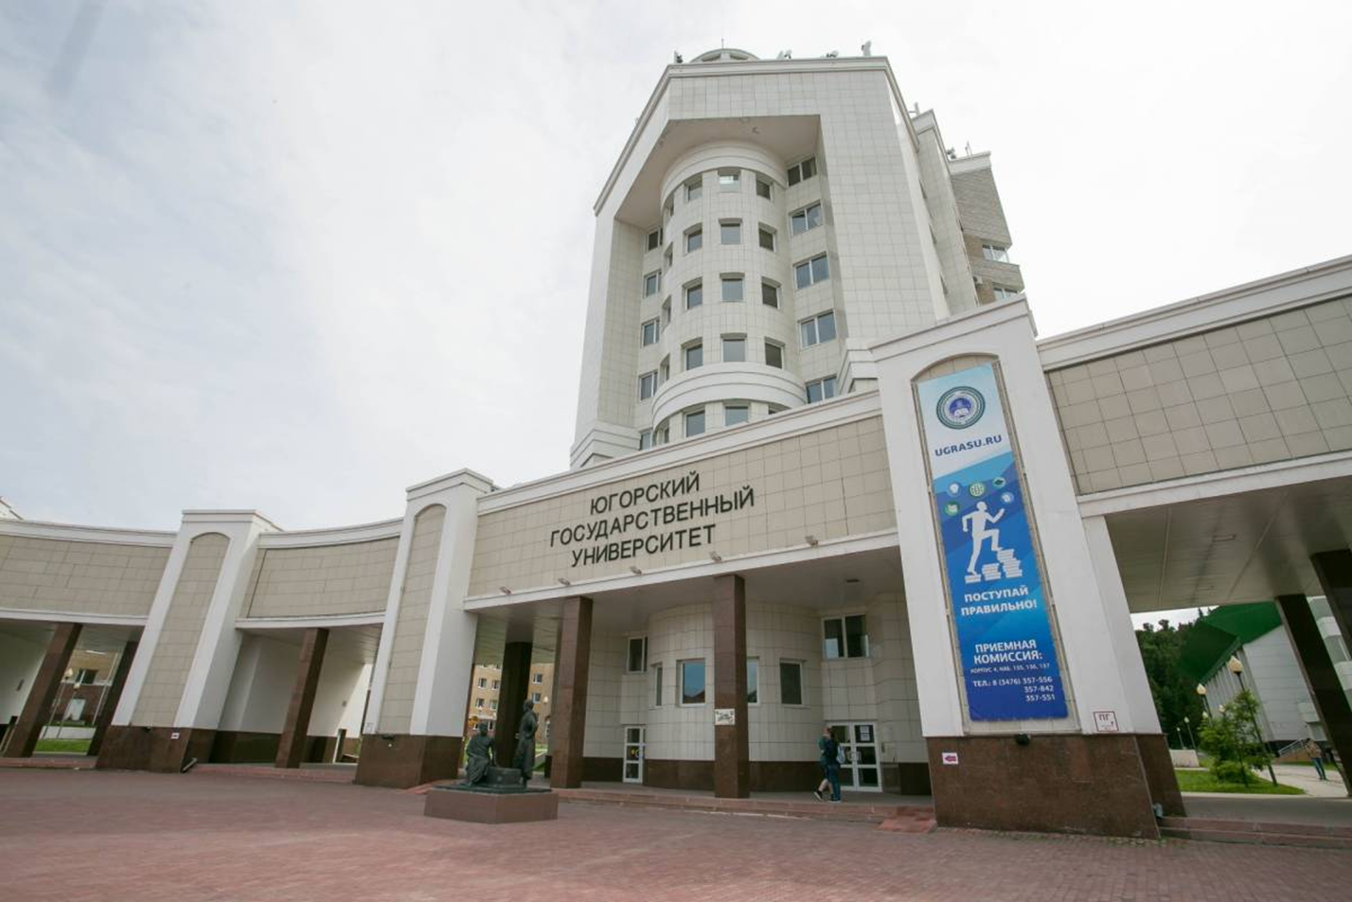

Телеграм-канал
«Методический кабинет спортивной школы» https://t.me/+vUjPKldJFmJiNWNi

